Slide 1


Consultores e Inversiones Ltda.
R&M es una nueva empresa de servicios en ingeniería e inversiones para proyectos integrados y coordinados para los rubros de minería, energía y medio ambiente
R&M cuenta con una red de apoyo que le permite fortalecer su organización, a través de un trabajo en conjunto con el objetivo de cumplir los más altos estándares de calidad del mercado nacional.
INICIO
SERVICIOS
CONTACTO
“La energía es fundamental para el crecimiento social y económico de un país, donde la energía eólica es un aporte fundamental en el desarrollo sostenible de las energías renovables no convencionales…”

Slide 2

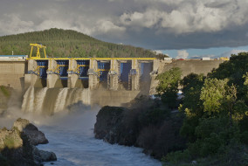
INICIO SERVICIOS CONTACTO
Misión desarrollar asesorías integrales que permitan desarrollar proyectos sustentables que cubran las nuevas necesidades técnicas y exigencias de la comunidad, lo que permitirá superar las expectativas de inversión de cada proyecto.
R&M cuenta con una red de apoyo de distintas especialidades que le permite fortalecer su organización, a través de un trabajo en conjunto cumpliendo con los más altos estándares de calidad del mercado nacional.
El personal de R&M está conformado por profesionales de distintas especialidad, permitiendo desarrollar proyectos integradores desde las diferentes áreas de la ingeniería, de la sociedad y ambientalmente responsable.
Nuestro personal tienen reconocida experiencia y manteniéndose a la vanguardia en los avances tecnológicos y normativos permitiéndoles desarrollar soluciones creativas. La calidad de los trabajos es la mayor preocupación, dándole confianza a nuestros clientes.

Slide 3

INICIO SERVICIOS CONTACTO
R&M ofrece servicios globales de consultoría que van desde la planificación previa de proyectos y el diseño de los mismos hasta las fases finales de control y ejecución de obra, incluyendo todos los procesos de gestión y asesoría general.
Gerencia, administración y dirección de contratos de construcción.
Desarrollo de procesos de licitaciones.
Control de calidad en ejecución de proyectos.
Planificación, organización y coordinación de recursos para proyectos de ingeniería.
Estudios de Hidrología e Hidráulica en Obras Viales y Puentes, Proyectos de Saneamiento de Aguas Lluvias en vías urbanas e interurbanas, Proyectos de Servicios de Agua Potable, Alcantarillado, Alumbrado Público y otros.
Estudios de perfil
Estudios de prefactibilidad
Ingeniería conceptual
Ingeniería básica o de factibilidad
Estudios de costos y evaluación de proyectos

Slide 4
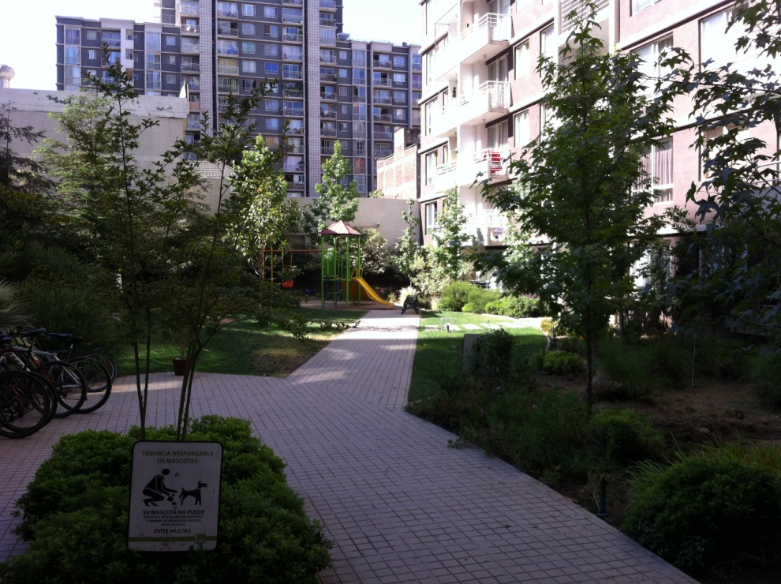
INICIO SERVICIOS CONTACTO
R&M por otra parte ofrece inicialmente asesorías en inversión y corretaje de propiedades
Tenemos muy claro la importancia de su inversión, para lo cual contamos con un equipo multidisciplinario, (leyes, estudio de titulo, entre otros) quienes nos apoyan en otorgar un servicio de primer nivel, con un trato personalizado y cordial.
Si está dentro de sus planes arrendar su propiedad, lo invitamos a tomar contacto para entregarle un servicio completo.

Slide 5
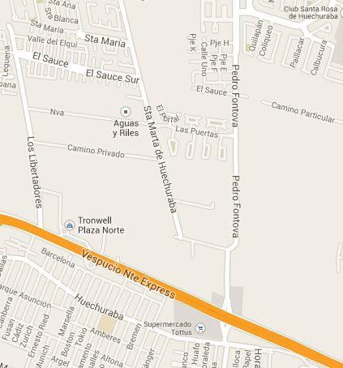
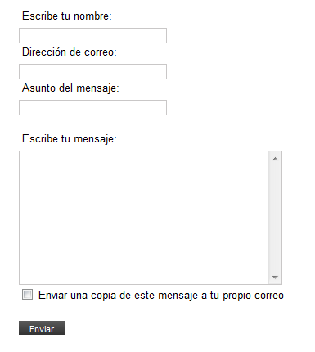
INICIO SERVICIOS CONTACTO
R&M oficina Santiago:
Santa Elena de Huechuraba 1399 oficina 308
Huechuraba.
Representante Legal:
Rodrigo Olivares Berrios
Ingeniero Civil
Celular 54186996
raob@rymconsultoresltda.cl

